Slide 1

Tarea 3: Gestión de usuarios, accesos y permisos (SaaS / cuentas)
Equipo CORE V TECH

Slide 2
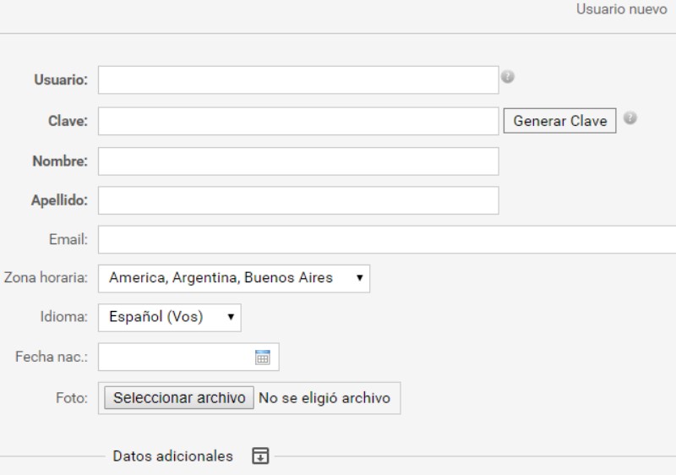
ALTA DE USUARIO
Crear la identidad digital de un nuevo colaborador para que pueda trabajar desde su primer día, cumpliendo con los estándares de se seguridad del sector bancario
Identificar el acceso necesario según el perfil y rol financiero.
Dar de alta al usuario aplicando el principio de mínimo privilegio.
Documentar la solicitud y cerrar el ticket.

Slide 3
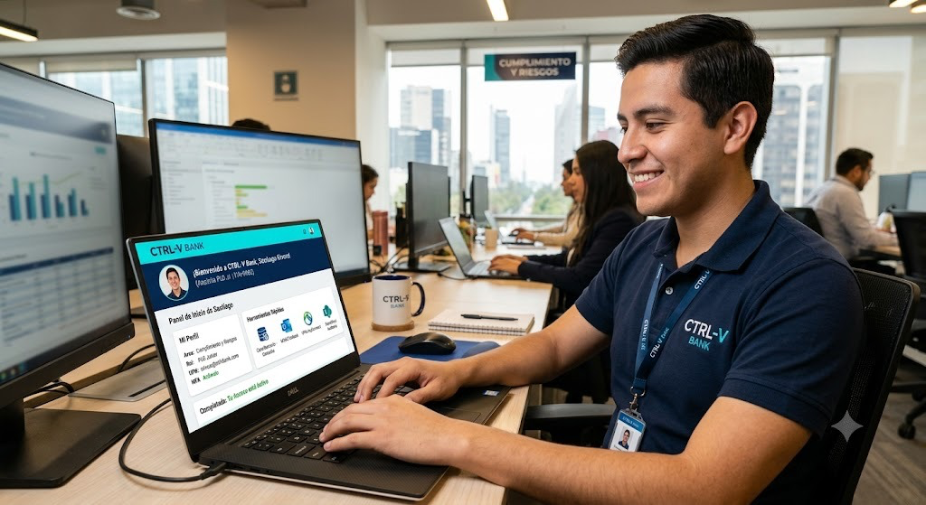
PERFIL DEL USUARIO (ficticio)
Nombre: Santiago Rivera
Área: Cumplimiento y Riesgos
Rol: Analista de PLD Jr.
ID: FIN-9982
Herramientas requeridas:
Correo corporativo
Documentos compartidos
Accesos remotos
Consultas
Acceso
DENEGADO

Slide 4
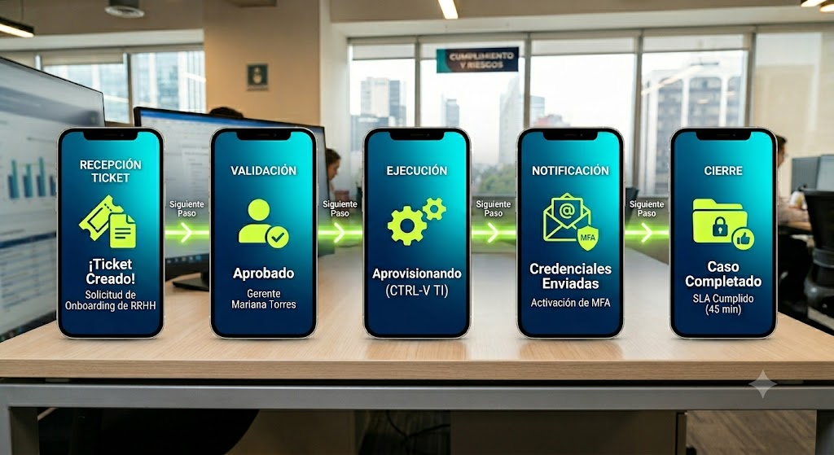
FLUJO DE ATENCIÓN:
MESA DE SERVICIO

Slide 5
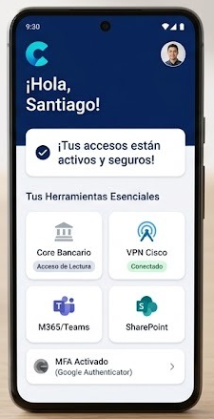
RESULTADO
Estado de solicitud: COMPLETADO
El usuario ahora tiene acceso a la plataforma

Slide 6
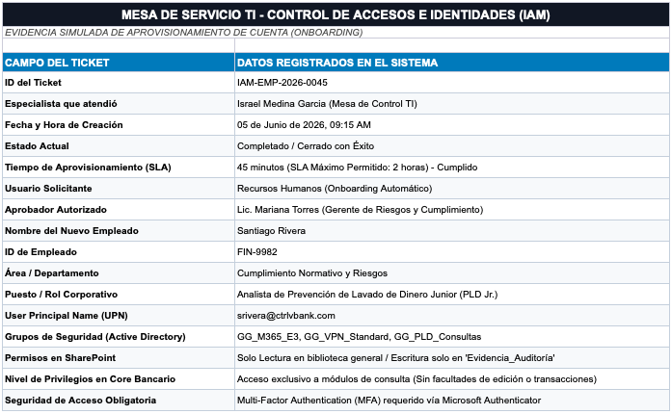
Evidencias
Simulación de ticket

